Slide 1

PLANOS DE SUPORTE DA ADOBE
Adobe Experience Cloud
Standard | Enterprise | Elite
A Adobe oferece uma ampla gama de recursos técnicos para prestar suporte à sua empresa, incluídos na sua assinatura da Experience Cloud e com melhorias adicionais no pacote de suporte ELITE. O Suporte ELITE inclui acesso a caminhos de aprendizagem personalizados e a fóruns monitorados da comunidade na Adobe Experience League. Você tem à sua disposição a nossa documentação técnica de produto, com todos os detalhes, e as notas de versão atuais. Os clientes ELITE também contam com um Engenheiro de suporte nomeado e um Gerente técnico de conta, que atuam como contato técnico designado na Equipe de suporte da Adobe e colaboram com você para prestar um suporte superior, rápido e proativo. Com ampla experiência em soluções da Experience Cloud, a Equipe de suporte trabalha para garantir que a Adobe esteja ao seu lado seja qual for a complexidade do problema, atuando de maneira preventiva para que você aproveite ao máximo seu investimento na Adobe Experience Cloud.
 |  | Suporte Standard | Suporte Elite
 |  |  | Suporte pago ($)
Especialistas atribuídos | Líder de suporte da conta
 | Engenheiro de suporte nomeado |  | ✓
 | Gerente técnico de conta |  | ✓
Serviços de suporte | Suporte Online | Horário comercial | 24x5
 | Suporte 24x7x365 para prioridades P1 | ✓ | ✓
 | Contatos de suporte nomeados (por produto) | 4 | 15
 | Suporte telefônico ao vivo |  | ✓
 | Gestão de encaminhamento |  | ✓
 | Revisões de serviço por ano |  | 4
 | Sessões de especialistas por ano |  | 4
 | Revisões de caso |  | ✓
 | Gerenciamento de eventos |  | ✓
 | Revisão, manutenção e monitoramento do ambiente |  | ✓
 | Revisão de versão, migração, atualização e roteiro de produtos |  | ✓
 | Atividades de suporte na nuvem — Experience Manager as Cloud |  | ✓
Serviços de campo | Launch Advisory Services — primeiro ano da nova solução |  | ✓
 | Atividades de serviço de campo |  | 4
Metas de nível de serviço: Resposta inicial
Prioridade | Suporte Standard | Suporte Elite
PRIORIDADE 1 As funções de produção do cliente estão inativas ou têm perda significativa de dados ou degradação de serviços, e é necessária atenção imediata para restaurar a funcionalidade e a usabilidade | 24x7/ 1 hora | 24x7 / 15 minutos
PRIORIDADE 2 As funções empresariais do cliente têm grande degradação de serviços, perda potencial de dados ou foi afetado um recurso importante | Horário comercial / 4 horas | 24x5 / 30 minutos
PRIORIDADE 3 As funções empresariais do cliente têm pouca degradação dos serviços, e há uma solução/alternativa que permite que as funções empresariais continuem normalmente | Horário comercial / 6 horas | 24x5/ 1 hora
PRIORIDADE 4 Pergunta geral sobre a funcionalidade atual do produto ou solicitação de melhoria | Dias úteis / 3 dias | Dias úteis / 1 dia
©2021 Adobe. All Rights Reserved. Adobe Confidential.

Slide 2














Recursos do Suporte Elite
Gerente técnico de conta
Engenheiro de suporte nomeado
Revisões de caso
Um Gerente técnico de conta designado para supervisionar sua experiência com o Elite, coordenar o suporte e os contratos de serviços de campo e fornecer serviços proativos para maximizar o seu valor comercial.
Um engenheiro de suporte designado, familiarizado com seu ambiente de solução e objetivos de negócios. O NSE é um engenheiro de suporte experiente que ajuda a coordenar sua experiência no Suporte Enterprise.
Revisão regular das solicitações de suporte abertas, garantindo o alinhamento do cliente considerando a descrição do caso, o impacto nos negócios, o status, a prioridade e o acordo sobre as próximas etapas necessárias para garantir uma resolução adequada.
Gestão de encaminhamento
Revisões de serviço
Sessões com especialistas
Um ponto de contato designado na Adobe que pode fornecer assistência de encaminhamento, atualizações regulares e garantir que seja dada prioridade àquelas solicitações de suporte abertas que forem mais críticas.
Revisão regular dos serviços do programa Elite, métricas de suporte e entregas, incluindo um plano de prospectivo
Uma sessão de 60 minutos focada em um recurso específico do produto e em como ele pode ser usado para resolver problemas empresariais comuns.
Revisão do ambiente
Revisão do roteiro da solução
Manutenção e monitoramento
Revisão proativa da implantação, configuração e arquitetura geral da solução, incluindo integrações.
Compare e alinhe o roteiro da solução Adobe com o roteiro do seu projeto para reduzir riscos e se preparar para o futuro.
.
Receba as práticas recomendadas de manutenção e as correções mais recentes (SPs, MR, patches, FPs) para ficar atualizado em todas as verificações de manutenção.
Preparação e revisão da versão
Transferência de conhecimento
Gerenciamento de eventos
Receba orientação personalizada sobre novos recursos do produto para aproveitar as vantagens das inovações mais recentes e solicite aos especialistas da Adobe que revisem os planos de versão e atualização.
Transferência contínua de conhecimento da equipe de suporte da Adobe para fornecer práticas recomendadas sobre o uso da solução.
Gerencie eventos importantes para garantir o nível certo de suporte, cobertura e plano de mitigação durante marcos importantes de negócios e projetos.
Recursos do Suporte Standard
Fóruns da comunidade
24X7 prioridades P1
Experience League
Fóruns online
Suporte telefônico
Jornadas autoguiadas
Acesso online contínuo a um banco de dados cada vez maior de soluções técnicas, documentação do produto, perguntas frequentes e muito mais. Conecte-se com profissionais e outros clientes na Comunidade da Adobe para compartilhar práticas recomendadas e lições aprendidas.
Usuários autorizados ou contatos de suporte nomeados podem enviar problemas por todos os canais disponíveis (incluindo por telefone em prioridades P1) e contatar a equipe de suporte técnico em nome de sua empresa.
A Experience League gera criadores de experiências. Os clientes podem adquirir habilidades de gerenciamento de experiência do cliente com aprendizagem personalizada, participar de uma comunidade de pares global e conseguir reconhecimento de carreira.
Office Hours
Suporte por chat ao vivo*
Portais de autoatendimento
Webinários
Suporte por chat
Portal de suporte 24/7
O Office Hours, apresentado pela equipe de Suporte ao cliente da Adobe, inclui sessões para informar e ajudar os participantes a solucionar problemas e fornecer dicas e truques para aproveitar ao máximo as soluções da Adobe.
Inicie uma sessão de chat para obter respostas e ajuda com o envio de caso.
*Nem todos os produtos têm suporte de chat ao vivo.
Acesso sob demanda ao Portal de autoatendimento online para enviar solicitações de suporte, revisar o status do caso e procurar outros recursos, como nossa base de conhecimento, notícias e alertas, dicas em destaque e muito mais.
©2021 Adobe. All Rights Reserved. Adobe Confidential.

Slide 3


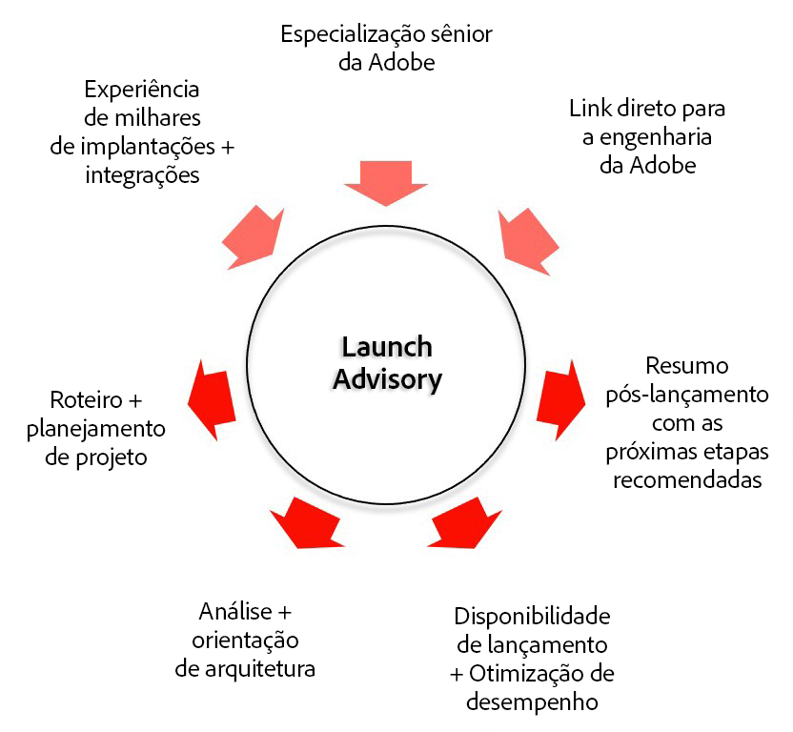
Atividades de suporte na nuvem — AEM
Governança para o AEM as a Cloud Service
Serviços de valor agregado para o AEM as a Cloud Service
Práticas recomendadas de personalização do AEM as a Cloud Service
Governança técnica e operacional para auxiliar os clientes do AEM as a Cloud Service a seguirem os padrões do setor e as práticas recomendadas do AEM as a Cloud Service.
Identificação, revisão e recomendações sobre áreas personalizadas da adoção de soluções com oportunidades de otimização.
Adoção de práticas recomendadas de personalização e dos componentes principais no AEM as a Cloud Service.
Launch Advisory
Atividades de serviço de campo
Para clientes que implementam uma nova solução Adobe Experience Cloud, o Launch Advisory é um conjunto essencial de serviços de consultoria e recomendações de eficácia comprovada que aceleram o tempo de implantação.
Os serviços de campo são usados para resolução rápida, sucesso focado do cliente e tempo de implantação acelerado. Se o Launch Advisory estiver ativo, não haverá Serviços de campo no ano 1 para nenhuma solução coberta por um contrato de suporte da Adobe.
Início
Definição
Projeto
Lançamento
Pós-lançamento
4 atividades por ano
Implementação
Os especialistas em soluções da Adobe ajudam a validar os requisitos, a arquitetura, o processo de desenvolvimento e iniciam revisões de prontidão com orientação baseada em práticas recomendadas para clientes e parceiros de implementação.
Execução e operação
Como cliente Elite, você tem direito a 4 atividades por ano entre as opções a seguir: Técnicas e/ou Estratégicos.
Implementação
Execução e operação
O Launch Advisory se alinhará com o agendamento do seu projeto por meio de marcos comuns (Início, Definição, Projeto, Lançamento e Pós-lançamento) para guiar, validar, avaliar e fazer recomendações.
As Atividades técnicas verificam se os clientes estão apresentando solidez técnica e aproveitando ao máximo sua adoção de ferramentas. Especificamente, esses tipos de atividades incluem suporte e recomendações relacionados a configurações da plataforma, integrações e solução de problemas.
Os principais serviços incluem:
Tipos de atividades técnicas disponíveis::
Auditoria de integridade
Auditoria da plataforma
Ativação do conjunto de recursos
Integrações e configurações básicas
Solução de problemas do cliente
Suporte ao serviço na nuvem
Plataforma de início (incluindo plano de colaboração do projeto)
Documentos de avaliação e recomendações
Resumo de engajamento
As Atividades estratégicas localizam oportunidades para garantir a obtenção de valor com as soluções da Adobe. Elas incluem recomendações de suporte relacionadas a estratégia, medição e maturidade para impulsionar a obtenção de valor com uma ou mais soluções da Adobe.
Tipos de atividades estratégicas disponíveis::
Roteiro de maturidade
Desenvolvimento/medição de caso de uso
Relatórios e análise
Ativação de práticas recomendadas

Slide 4





Recursos
Experience League | A Experience League foi criada para ajudar as empresas a alcançar o valor que esperam do seu investimento em produtos da Adobe. É o local unificado onde os clientes podem aprender, interagir e crescer ao longo de um caminho personalizado de sucesso que inclui tutoriais de autoatendimento, documentação dos produtos, treinamento com instrutores e suporte técnico e da comunidade.
Treinamento | O acesso aos cursos do Adobe Digital Learning Services está disponível na Experience League. Os cursos de aprendizagem incluem lições sob demanda e com instrutores. É um lugar para adquirir habilidades com reconhecido valor de mercado que você pode pôr em prática para impulsionar o sucesso na sua organização.
Problemas de produção e paralisações do sistema | O Status.adobe.com transmite as informações de integridade de todos os produtos e serviços da Adobe implantados em ambientes de vários locatários. Os clientes podem escolher suas preferências de subscrição para receber notificações por email sempre que a Adobe criar, atualizar ou resolver um evento de produto. Isso pode incluir manutenção programada ou problemas de serviço com diferentes níveis de gravidade.
Termos e condições | Os Termos e condições que detalham os serviços de suporte
Escopo regional do Suporte da Adobe, horário local de operação e suporte de idioma
O escopo regional do Suporte da Adobe é estabelecido alinhando o endereço de faturamento do cliente (conforme a ordem de venda ou outro documento de compra do Suporte da Adobe) a uma das regiões seguintes:
Américas | Europa, Oriente Médio e África | Ásia–Pacífico | Japão¹
6h – 17h30 | 9h – 17h | 9h – 17h | 9h – 17h30
O suporte de idioma está disponível somente em inglês e japonês. ¹Os casos de prioridade P2, P3 e P4 estão limitados ao horário comercial somente no Japão.
Experiência sem igual
Suporte acelerado
Consultoria estratégica
Para saber mais sobre os Serviços de suporte Adobe e identificar o nível certo para você, entre em contato com o seu Gerente de conta nomeado (NAM, em inglês) ou Gerente de sucesso do cliente (CSM, em inglês).
©2021 Adobe. All Rights Reserved. Adobe Confidential.
Adobe
345 Park Avenue
San Jose, CA95110-2704
USA
www.adobe.com
©2020 Adobe. All Rights Reserved. Adobe Confidential.
©2020 Adobe. All Rights Reserved. Adobe Confidential.

